Slide 1
भारत का सर्वोच्च न्यायालय
भारत की न्यायपालिका
सर्वोच्च न्यायालय
भारत का सर्वोच्च न्यायालयभारत का hghसर्वोच्च न्यायालय
संरचना एवं कार्य
Presented by
Dr. Bharti Soni
Department of Political Science

Slide 2


परिचय (Introduction)
शीर्ष न्यायिक निकाय
भारत का सर्वोच्च न्यायालय, भारतीय संविधान के तहत सर्वोच्च न्यायिक प्राधिकरण है। यह भारत गणराज्य का सर्वोच्च अपीलीय न्यायालय है।
स्थान
यह तिलक मार्ग, नई दिल्ली में स्थित है। इसे 'संविधान का संरक्षक' (Guardian of the Constitution) भी माना जाता है।

Slide 3



इतिहास (History)
1937 - 1950
1958
28 जनवरी 1950
फेडरल कोर्ट ऑफ़ इंडिया
भारत सरकार अधिनियम 1935 के तहत स्थापित, जिसने प्रिवी काउंसिल के अधिकार क्षेत्र को कम किया।
वर्तमान भवन
न्यायालय अपने वर्तमान परिसर (तिलक मार्ग) में स्थानांतरित हुआ, जिसे इंडो-ब्रिटिश शैली में डिज़ाइन किया गया है।
सर्वोच्च न्यायालय की स्थापना
भारत के गणतंत्र बनने के दो दिन बाद इसका उद्घाटन किया गया।

Slide 4
न्यायाधीशों की संरचना
संगठन
34
वर्तमान में सर्वोच्च न्यायालय में न्यायाधीशों की कुल स्वीकृत संख्या 34 है।
•
1 मुख्य न्यायाधीश (CJI) - भारत के मुख्य न्यायाधीश
•
33 अन्य न्यायाधीश
संसद के पास न्यायाधीशों की संख्या बढ़ाने की शक्ति है। मूल रूप से (1950 में) यह संख्या 8 थी।
कुल न्यायाधीशों की स्वीकृत संख्या

Slide 5





नियुक्ति और योग्यता
योग्यता (Qualification)
नियुक्ति (Appointment)
कार्यकाल (Tenure)
भारत का नागरिक होना चाहिए। कम से कम 5 वर्ष तक हाई कोर्ट का जज या 10 वर्ष तक हाई कोर्ट में वकील रहा हो।
नियुक्ति राष्ट्रपति द्वारा की जाती है। यह 'कॉलेजियम सिस्टम' (Collegium System) की सिफारिश पर आधारित होती है।
65 वर्ष की आयु तक पद धारण करते हैं। उन्हें केवल महाभियोग (Impeachment) द्वारा हटाया जा सकता है।

Slide 6






क्षेत्राधिकार (Jurisdiction)
मूल क्षेत्राधिकार
(Original Jurisdiction)
अपीलीय क्षेत्राधिकार
(Appellate Jurisdiction)
सलाहकार क्षेत्राधिकार
(Advisory Jurisdiction)
केंद्र और राज्यों के बीच विवाद (अनुच्छेद 131)। मौलिक अधिकारों के लिए रिट (अनुच्छेद 32)।
निचली अदालतों के फैसलों के खिलाफ अपील सुनने का अधिकार (संवैधानिक, दीवानी, आपराधिक)।
राष्ट्रपति को कानून या तथ्य के प्रश्नों पर सलाह देना (अनुच्छेद 143)।

Slide 7


शक्तियाँ और कार्य
अभिलेख न्यायालय (Court of Record)
न्यायिक समीक्षा (Judicial Review)
अनुच्छेद 129 के तहत, सर्वोच्च न्यायालय एक 'अभिलेख न्यायालय' है। इसके फैसले अन्य सभी अदालतों के लिए कानून के रूप में मान्य हैं। इसे अपनी अवमानना (Contempt) के लिए दंडित करने का अधिकार भी है।
सर्वोच्च न्यायालय के पास केंद्र और राज्य सरकारों के विधायी और कार्यकारी आदेशों की संवैधानिकता की जांच करने की शक्ति है। यदि वे संविधान का उल्लंघन करते हैं, तो उन्हें शून्य घोषित किया जा सकता है।

Slide 8
ऐतिहासिक निर्णय (Landmark Judgments)
वर्ष | मामला (Case) | महत्व (Significance)
1973 | केशवानंद भारती बनाम केरल राज्य | 'मूल ढांचा' (Basic Structure) सिद्धांत की स्थापना। संसद संविधान के मूल ढांचे को नहीं बदल सकती।
1980 | मिनर्वा मिल्स मामला | न्यायिक समीक्षा की शक्ति और मौलिक अधिकारों की सर्वोच्चता को पुनः स्थापित किया।
2017 | के.एस. पुट्टास्वामी मामला | 'निजता के अधिकार' (Right to Privacy) को मौलिक अधिकार घोषित किया।

Slide 9
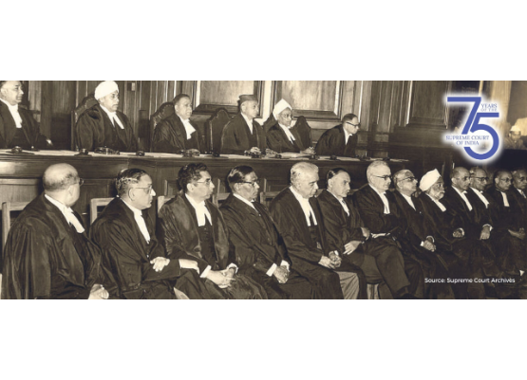
न्यायपालिका की स्वतंत्रता
कार्यकाल की सुरक्षा: न्यायाधीशों को केवल संविधान में वर्णित जटिल प्रक्रिया द्वारा ही हटाया जा सकता है।
निश्चित सेवा शर्तें: नियुक्ति के बाद उनके वेतन और भत्तों में कोई अलाभकारी परिवर्तन नहीं किया जा सकता।
संसद में चर्चा पर रोक: न्यायाधीशों के आचरण पर संसद में चर्चा नहीं की जा सकती (महाभियोग को छोड़कर)।
अवमानना के लिए दंड: न्यायालय के पास अपनी अवमानना के लिए दंडित करने की शक्ति है।

Slide 10
THANKYOU

